Slide 1

Анализ поведения системы с использованием контекстных диаграмм
Презентация студентов НИУ ФСПО ИТМО
Группы У2336
Бондарев Н. , Разумовская А.

Slide 2
Цель
Применить практические навыки и умения исследования предметной области на уровне анализа поведения системы с использованием DFD-диаграмм для выполнения задания.

Slide 3


Схема автосалона “Fronton”
Главный менеджер: он должен знать, сколько заплачено за машины и каковы накладные расходы. Обладая этой информацией, он может установить нижнюю цену, за которую можно продать данный экземпляр. Кроме того, он несет ответственность за продавцов и ему необходима информация, кто что продал и сколько машин продал каждый продавец.
Продавец: ему нужно знать, какую цену запрашивать и какова нижняя цена, за которую можно совершить сделку. Кроме того, ему нужна основная информация о машинах для клиентов: год выпуска, марка, модель и т.д.
Администратор: его задача сводится к составлению контракта с клиентом о покупке автомобиля, для чего нужна информация о клиенте, автомобиле и продавце, так как именно контракты приносят продавцам вознаграждение за продажи. Администратор выписывает счет на выбранную модель автомобиля и одновременно с этим отправляет запрос на приобретение данного автомобиля на завод-изготовитель (фирме-поставщику). Фирма «Fronton» заключила юридические соглашения о поставке автомобилей с рядом заводов-изготовителей и крупных дистрибьюторов. После оплаты по соответствующему счету (клиентом) фирма «Fronton» подтверждает запрос о приобретении и обязуется в течение установленного срока (месяц) предоставить покупку соответствующему клиенту.

Slide 4
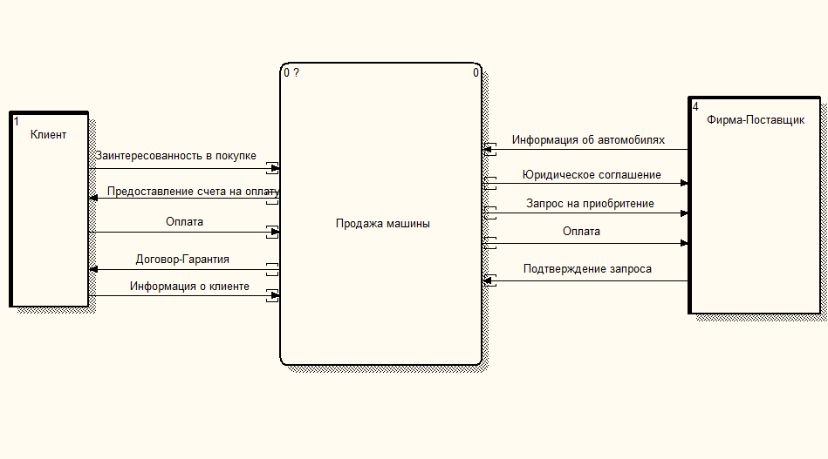

Slide 5
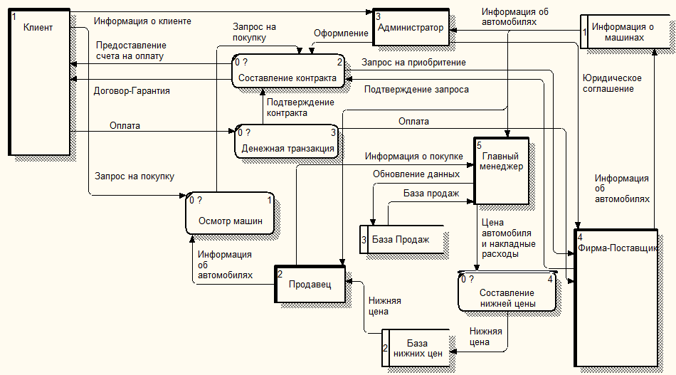

Slide 6

Спасибо за внимание!

